Slide 1

მდგრადი ენერგეტიკის დღეები სენაკის მუნიციპალიტეტის მერია-2024
#EU4Energy GEORGIA
#EUSEW2024
#CoMEast

Slide 2
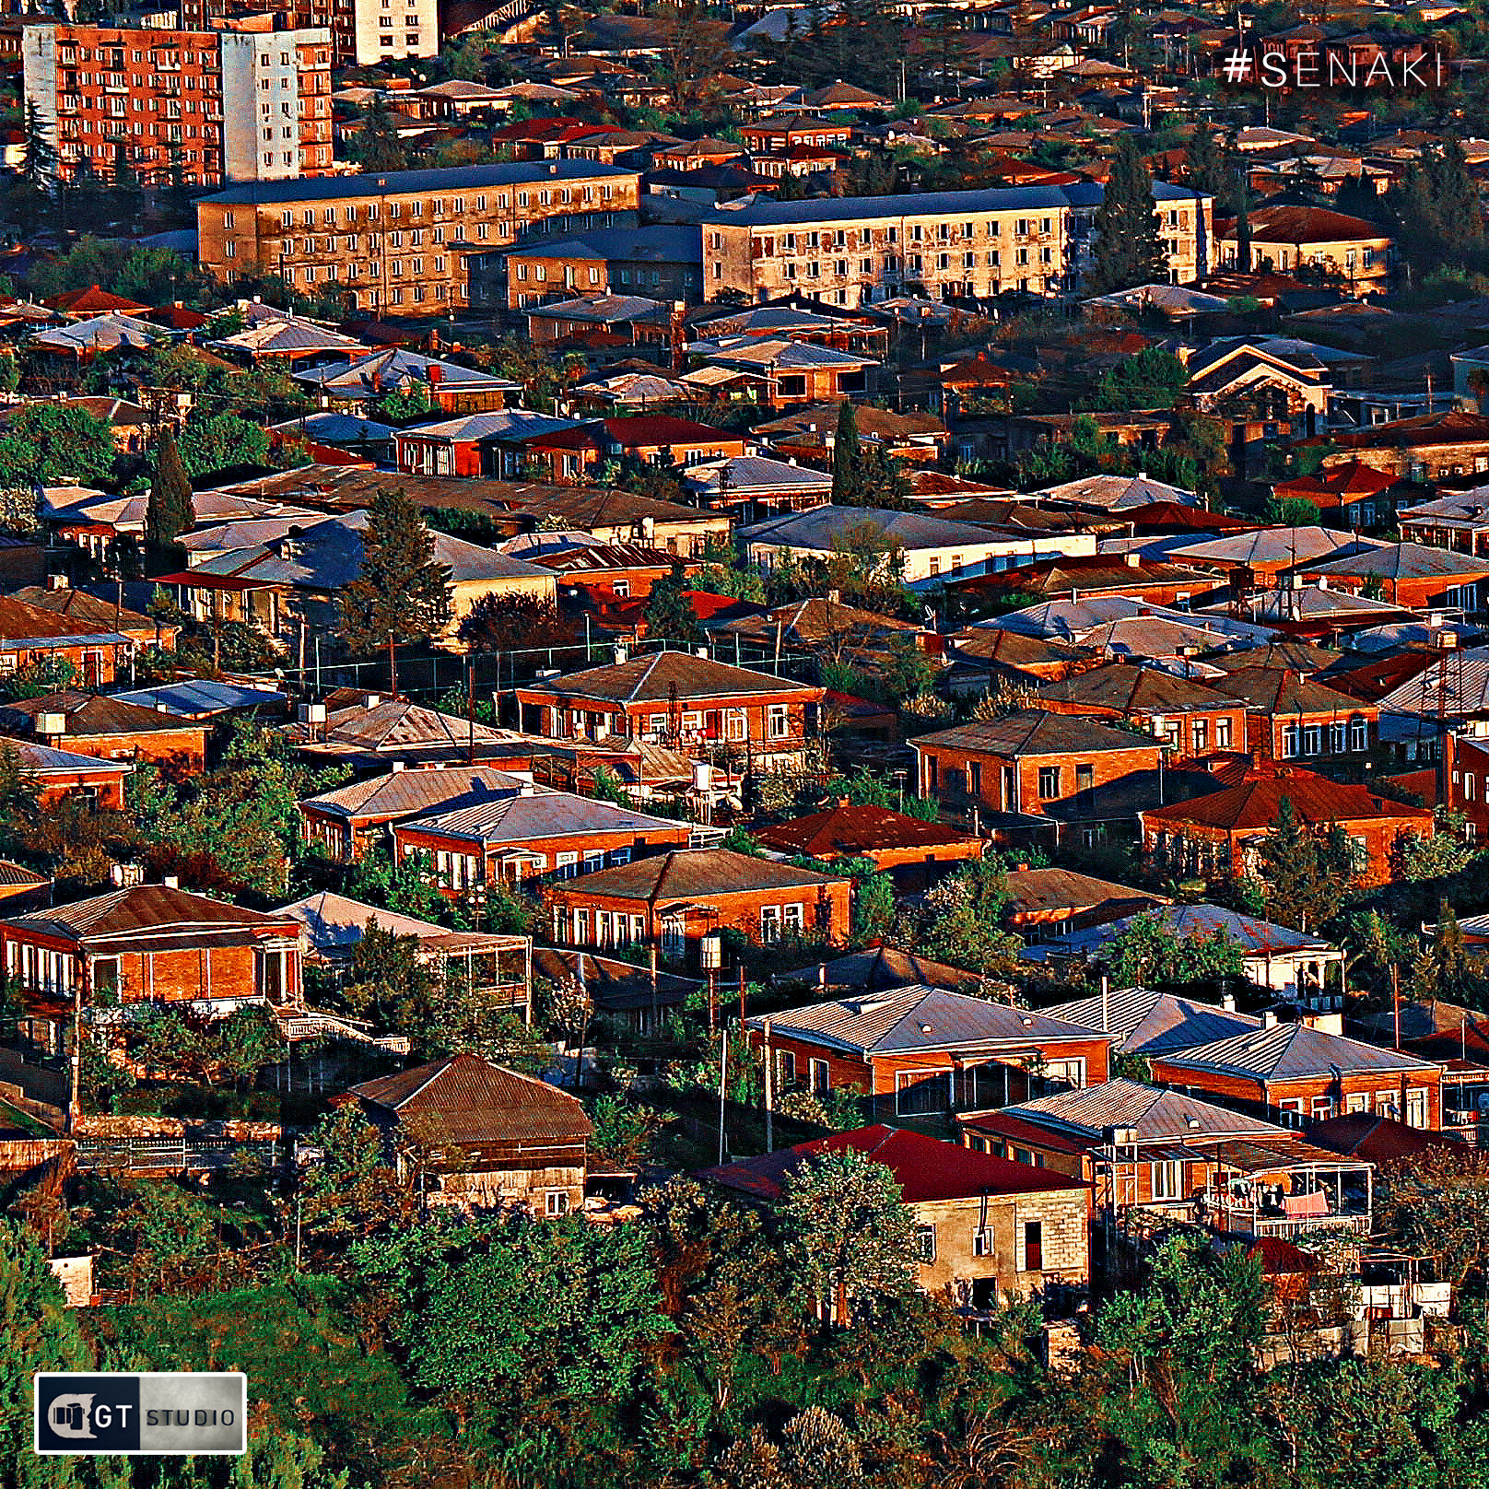
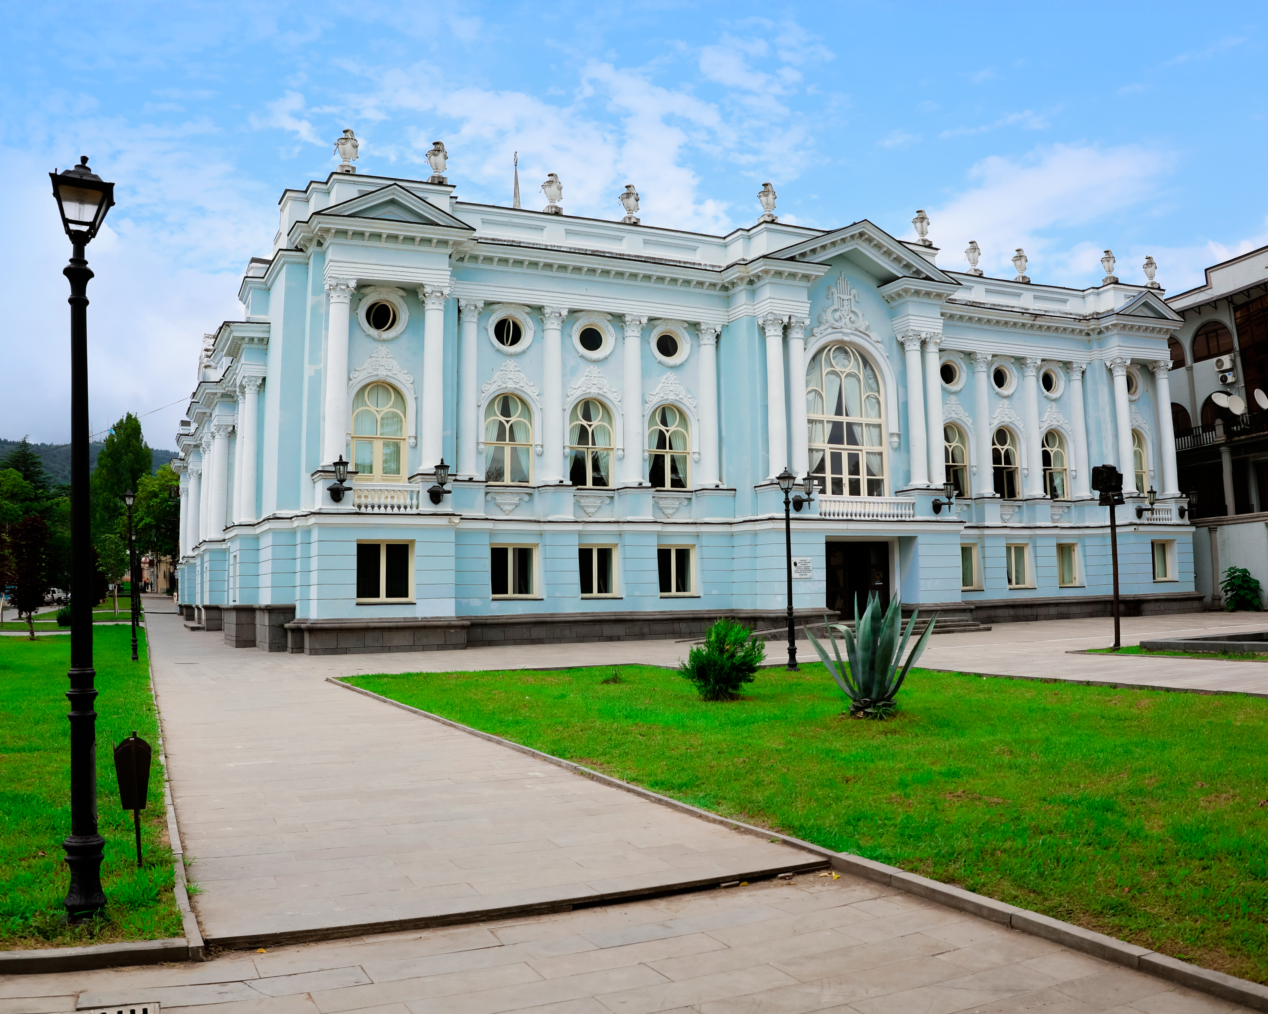
განახლებადი ენერგიების შესაძლებლობები მუნიციპალურ დონეზე

Slide 3
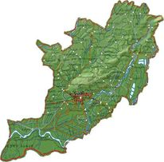
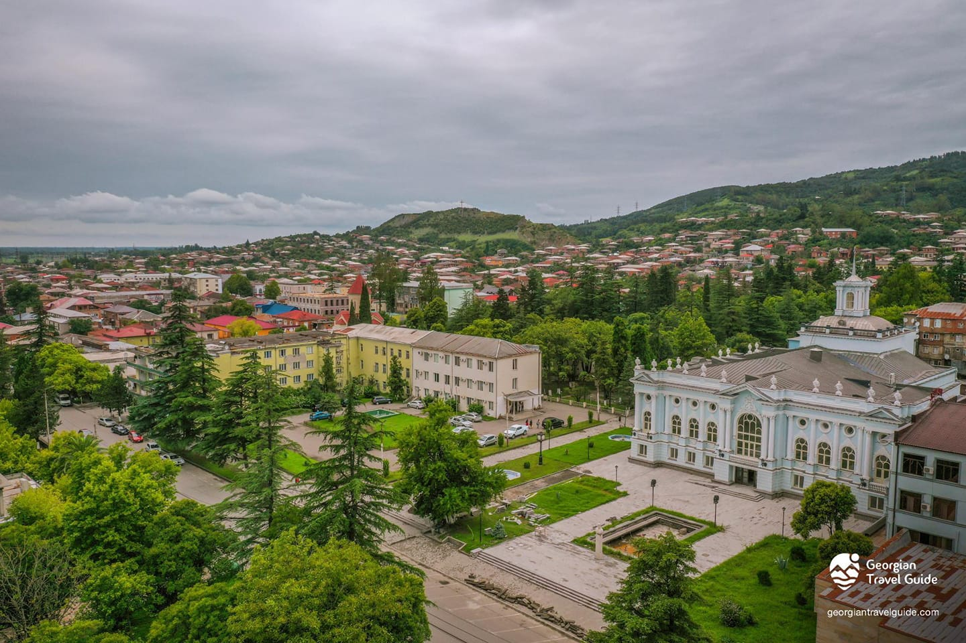
სენაკის მუნიციპალიტეტი- მდებარეობს დასავლეთ საქართველოში,სამეგრელო-ზემო სვანეთის მხარეში. ესაზღვრება აბაშის, მარტვილის, ხობის, ჩხოროწყუს და ლანჩხუთის მუნიციპალიტეტებს.
ფართობი 520.7 კმ2 მ.შ სასოფლო-სამეურნეო-48% მოსახლეობა-51800 სული.
ადმინისტრაციული ერთეული-16: მ.შ. 1.ქალაქი და 62 სოფელი ჰავა ნოტიო-სუბტროპიკული.
ნიდაგი-ნეშომპალა-კარბონატული.
დასერილია მდ.ცივისა და ტეხურის შენაკადებით. დამახასიათებელი ბუნებრივი საფრთხეები: ძლიერი წვიმა, ძლიერი ქარი, ქარიშხალი, წყალდიდობა, მეწყერი.
კლიმატის ცვლილებით გამოწვეული რისკების პრევენციისთვის შემუშავებული აქვს „ საგანგებო სიტუაციების მართვის გეგმა.“

Slide 4
როგორ დავიწყეთ? 1. 2023წ.27 თებერვალს სენაკის მუნიციპალიტეტმა მერმა ბ-მა ვახტანგ გადელიამ ხელი მოაწერა ევროკავშირის ინიციატივას „მერების შეთანხმება უკეთესი კლიმატნეიტრალური გარემოსათვის“. 2. 2023 წლის დეკემბერში შემუშავდა და საკრებულოს მიერ დამტკიცდა „მდგრადი ენერგეტიკისა და კლიმატის სამოქმედო გეგმა“-SEKAP 3. 2022-2023წ. შემუშავდა სენაკის მუნიციპლაიტეტის უსაფრთხოების პასპორტი 4.2023 წ.შემუშავდა და საკრებულოს მიერ დამტკიცდა „სენაკის მუნიციპალიტეტის საგანგებო სიტუაციების მართვის გეგმა“.

Slide 5
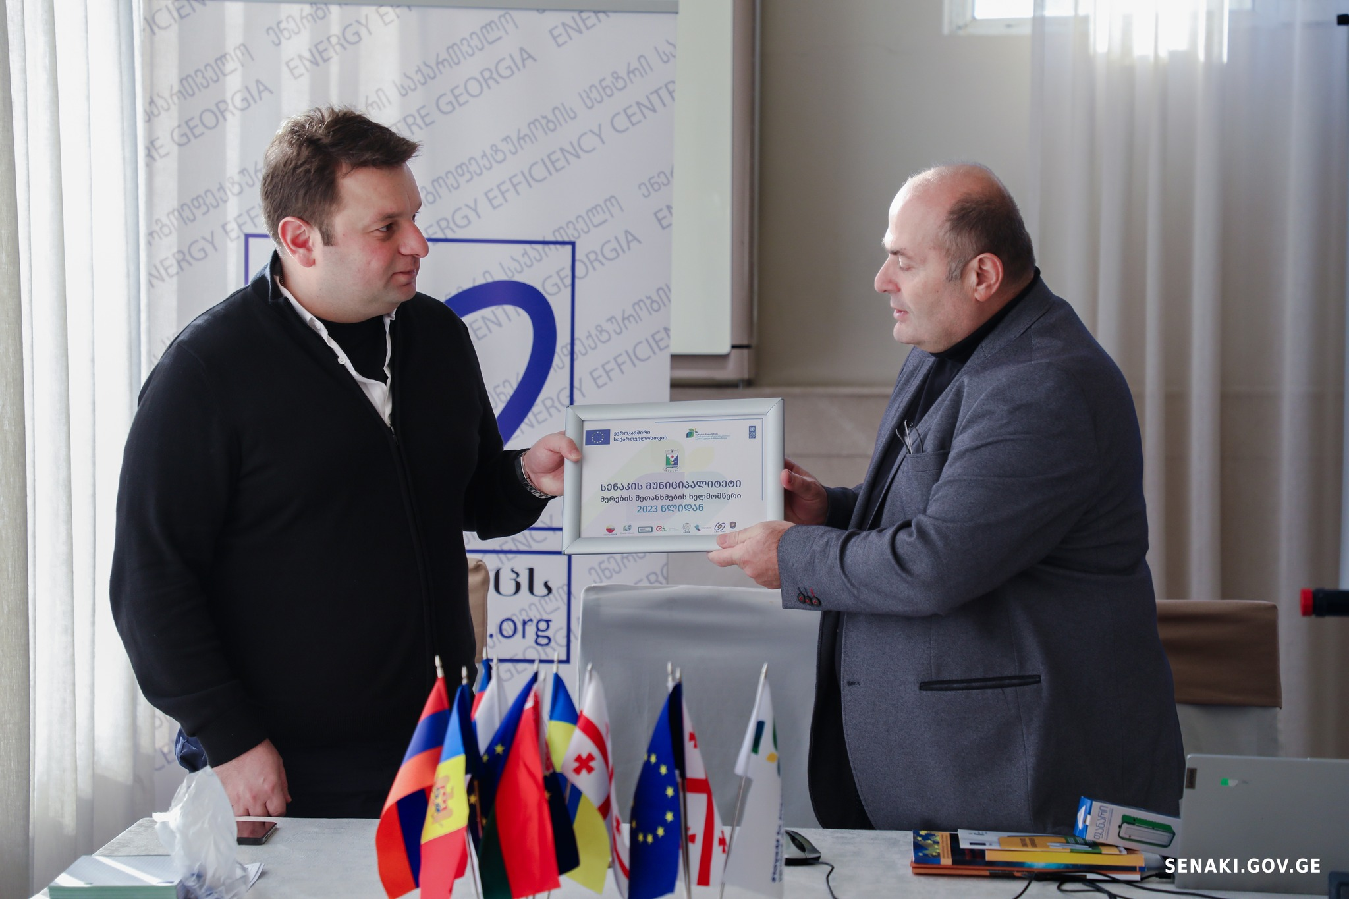
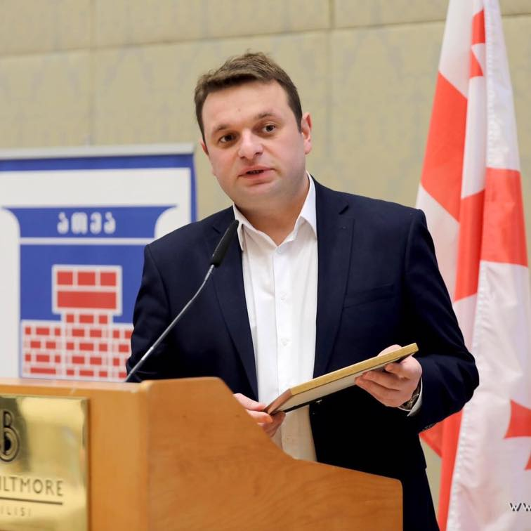
„ჩემთვის ძალიან მნიშვნელოვანია ის ფაქტი,რომ შევუერთდი აღმოსავლეთ პარტნიორობის რეგიონების იმ მერების ინიციატივას, რომელიც ვალდებულებას იღებენ და ზრდიან კლიმატურ ამბიციებს, ერთობლივი ძალისხმევით, პარიზის შეთანახმების შესაბამისად შევძლოთ შევინარჩუნოთ გლობალური ტემპერატურის ზრდა 1.5 გრადუსს ქვევით. სენაკის მუნიციპალიტეტის არაერთხელ დამდგარა კლიმატის ცვლილების გამოწვევის წინაშე და გარემოსდაცვითი გამოწვევების შესაძლებლობის გარდაქმნა უმთავრეს პრიორიტეტად გვაქვს წარმოჩენილი.მოსახლეობის კლიმატნეიტრალური და უსაფრთხო გარემო პირობების შექმნის მიზნით ჩვენ მზად ვართ ვიმოქმედოთ „მდგრადი ენერგეტიკისა და კლიმატის სამოქმედო გეგმის შესაბამისად, რაც შესაძლებლობას, მისცემს მუნიციპალიტეტს გაზარდოს ბიზნესის ხელშემწყობი ინფრასტრუქტურა,ტურისტული პოტენციალის, ჩამოყალიბდეს მდგრადი ეკონომიკური გარემო, შეიქმნას მეტი მწვანე სივრცე ადგილობრივი მოსახლეობისა და ტურისტებისთვის და დავნერგოთ ინოვაციური ენერგოეფექტური ტექნოლოგიები“.
სენაკის მუნიციპალიტეტის მერი ვ.გადელია
სენაკის მუნიციპალიტეტი
„მერების შეთანხმებას“ მიუერთდა 2023 წლის 27 თებერვალს

Slide 6
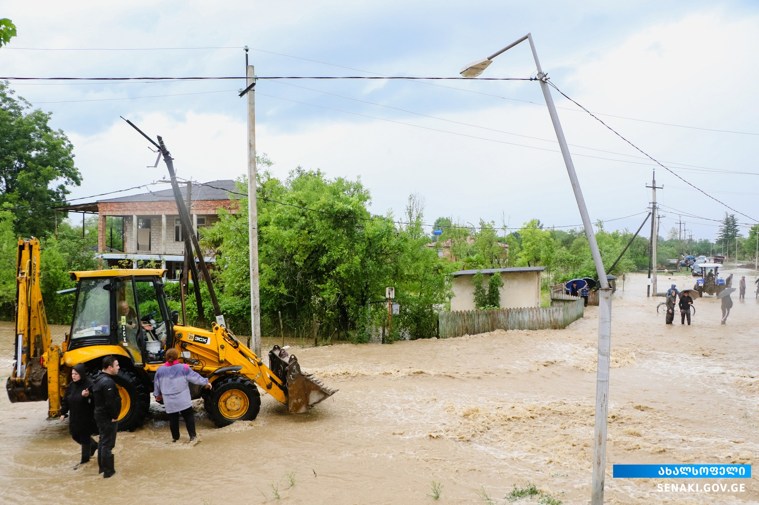
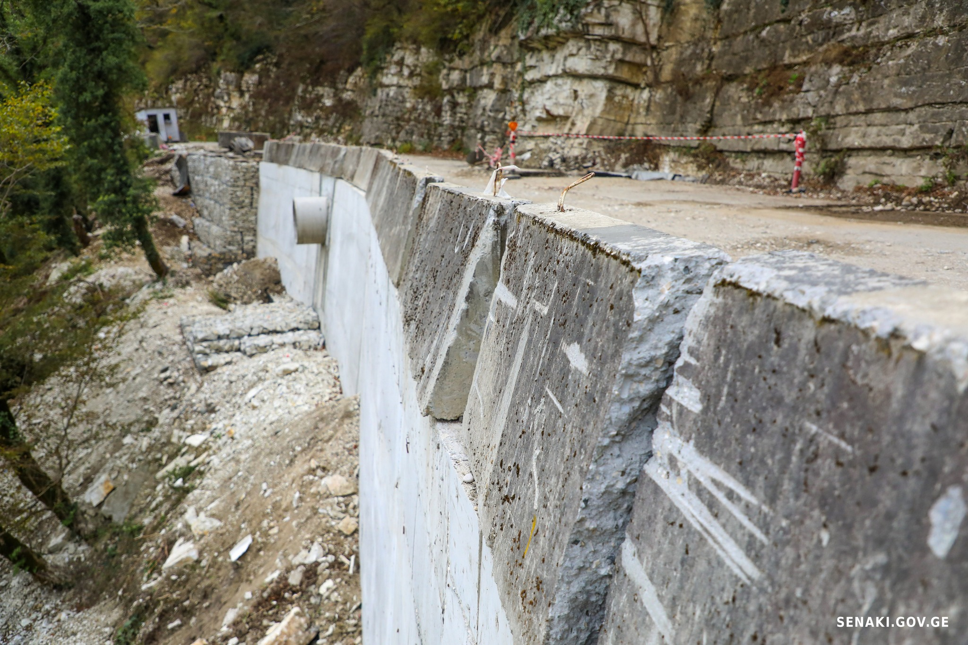
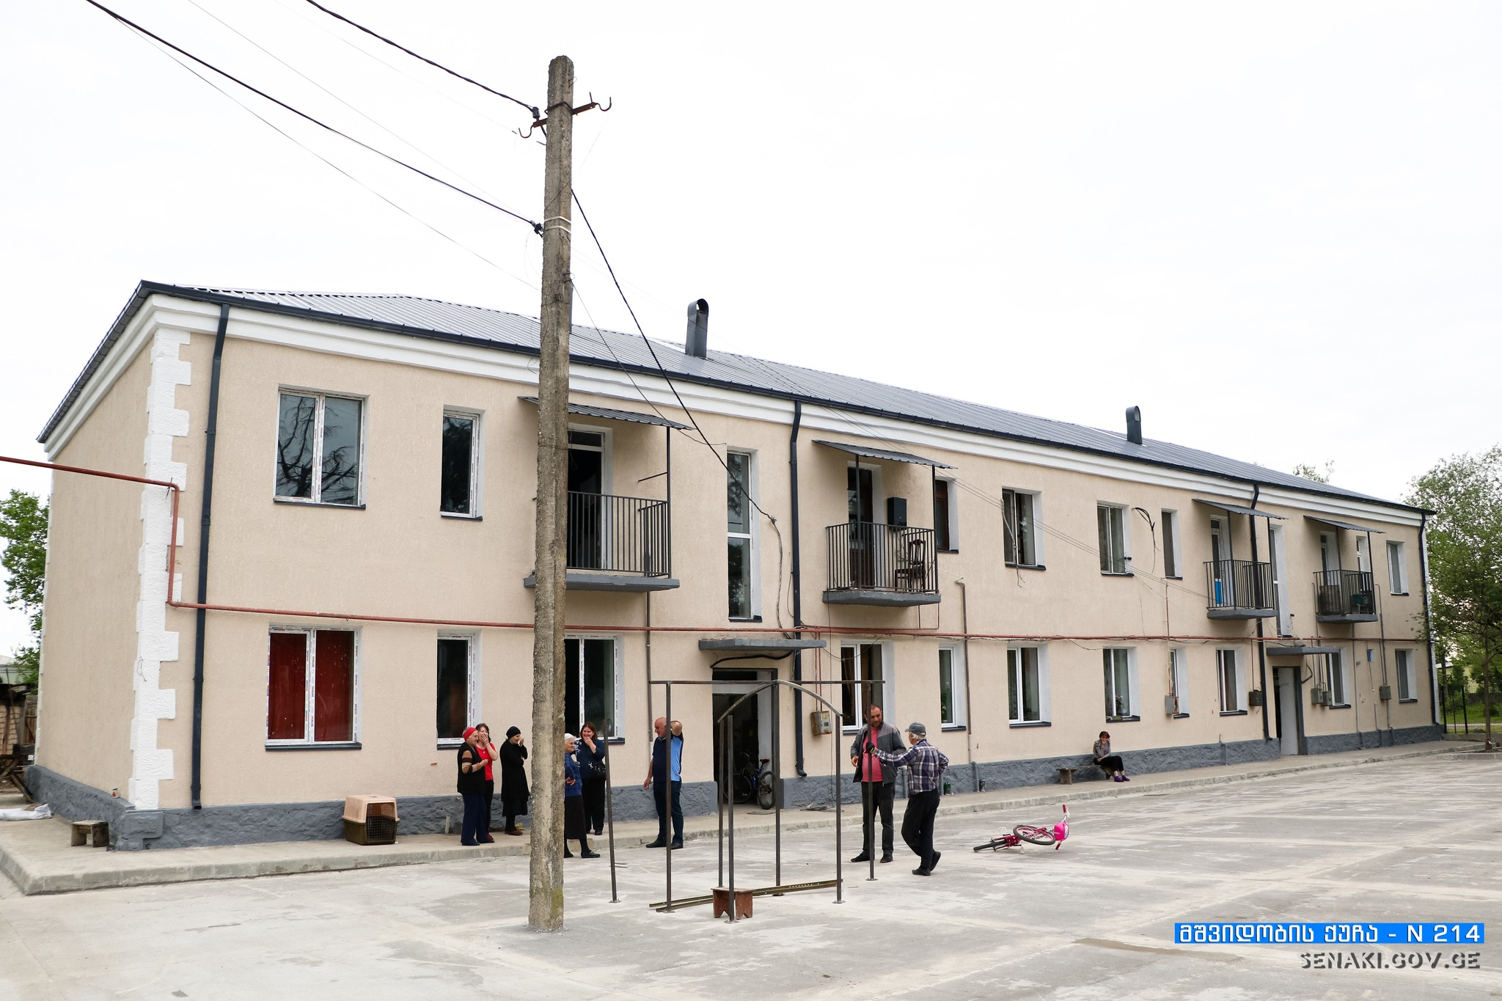
ნაპირსამაგრი და ხიდ-ბოგირების გამაგრების სამუშაოების განხორციელება
ღია ტიპის მონოლითური სანიაღვრე არხებისა და სისტემების მოწესრიგება
წყალარიდების და სადრენაჟო არხების მოწყობა
საყრდენი კედლების მოწყობა და ნაპირსამაგრი ნაგებობების მშენებლობა
ქარსაწინააღმდეგო ღონისძიებების განხორციელება-შენობების სახურავების გამაგრება-გადახურვა-რეაბილიტაცია
ქარსაფარი ზოლებისა და რეკრეაციული სივრცეების მოწყობა
დამჭერი ბადეების და კედლების მოწყობა
კლიმატის ცვლილების რისკები და საადაპტაციო ღონისძიებები

Slide 7
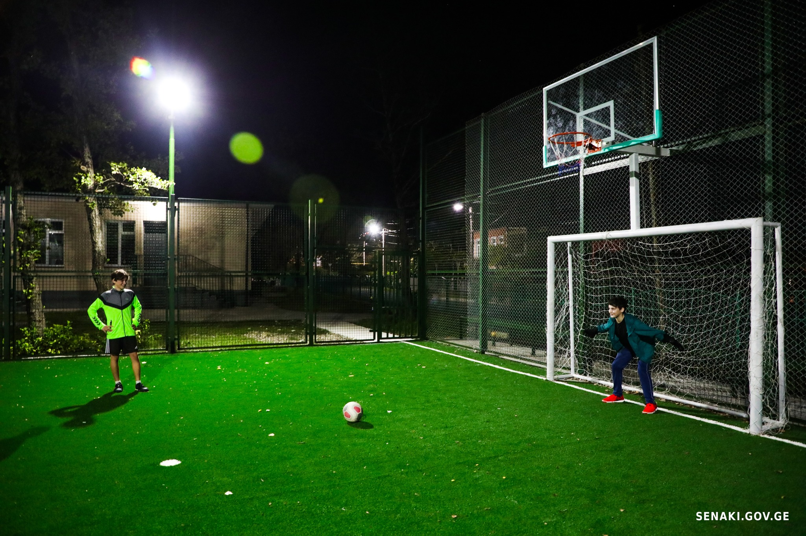
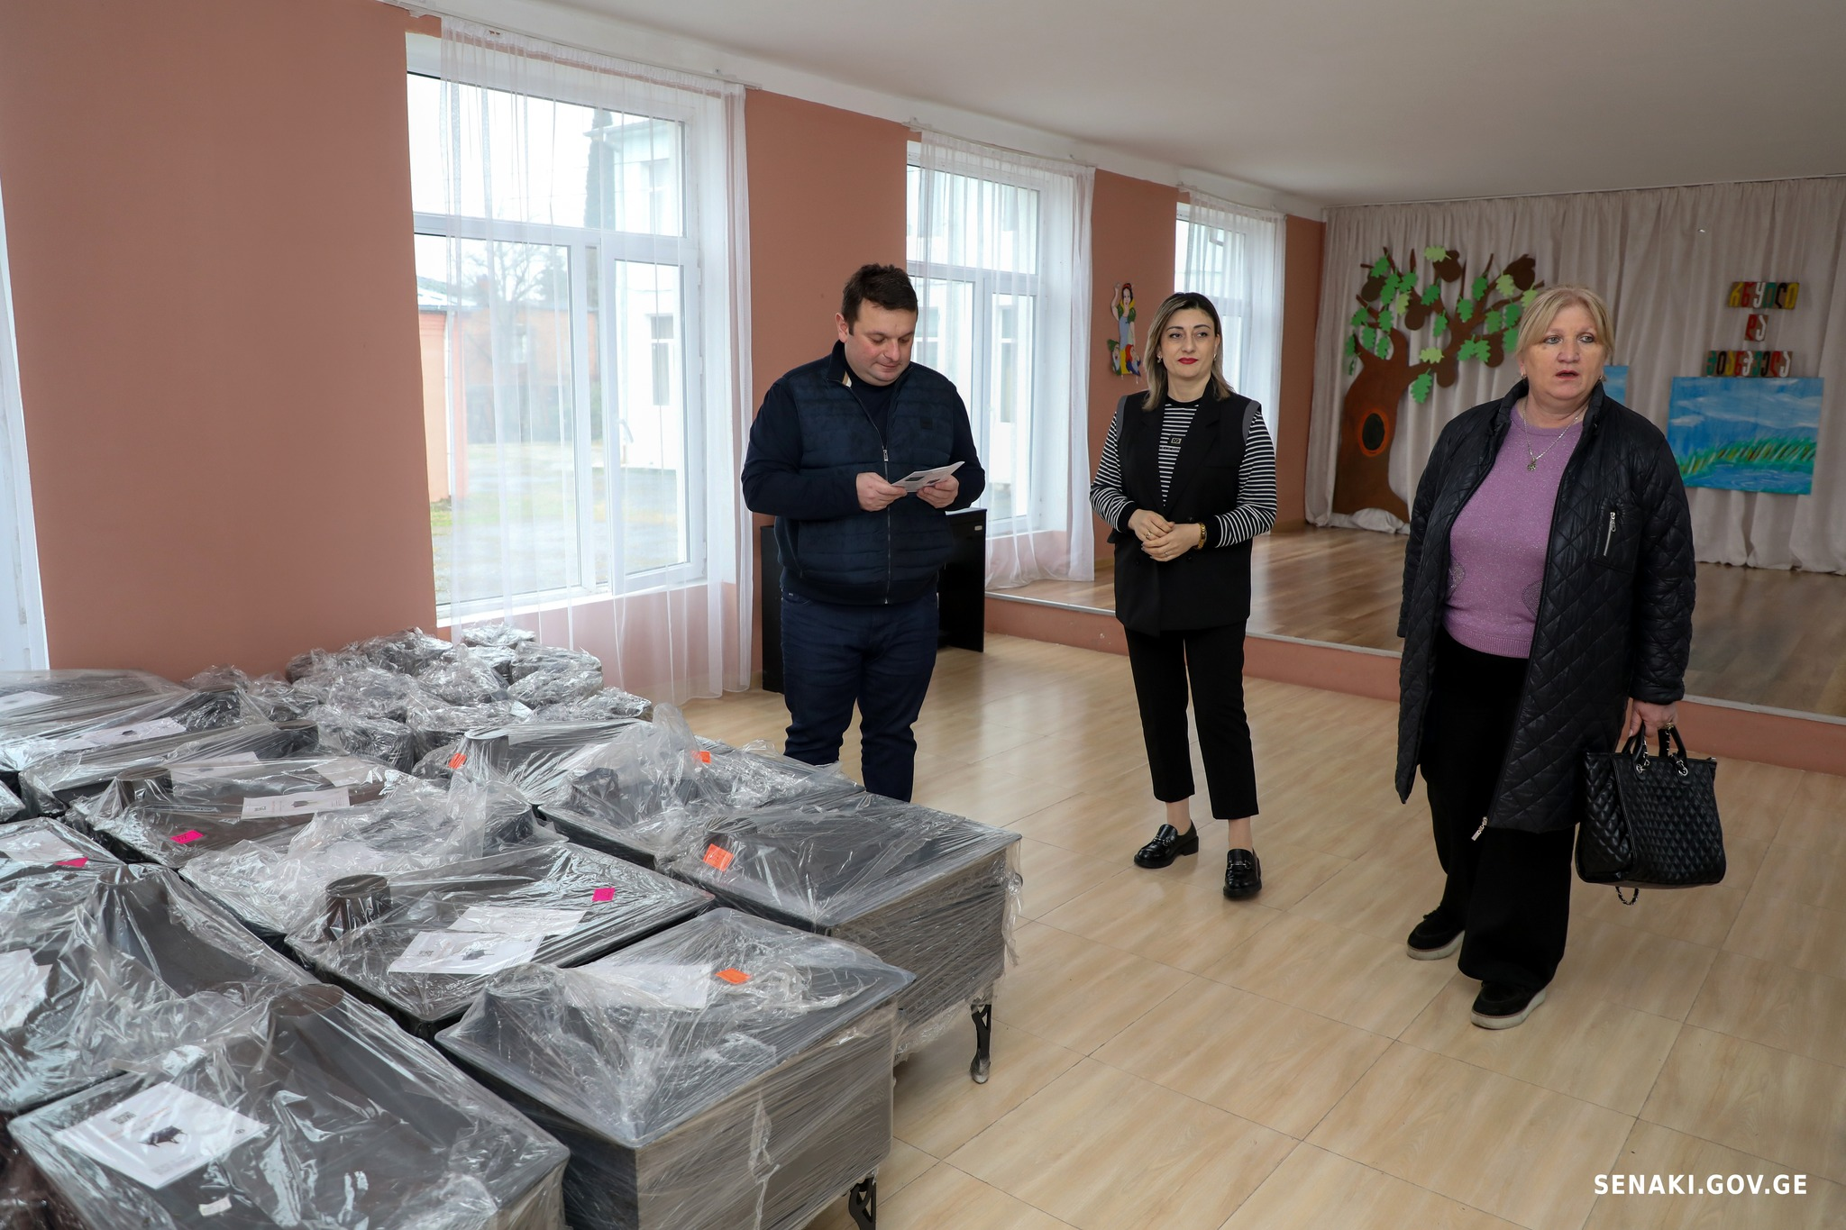
სამიტიგაციო ღონისძიებები:
ენერგოეფექტური ნათურები გარეგანათების სისტემაში,
მზის ენერგიაზე მომუშავე სანათები მინი სტადიონებზე,
ენერგოეფქტური ღუმელებით უზრუნველყოფა საბავშვო ბაღებსა და მოსახლეობაში,
მზის ენერგიაზე მომუშავე ე.წ.“ჭკვიანი „სკამების მონტაჟი,
მდგრადი ენერგეტიკის კვირეულის ორგანიზება და ცნობიერების ასამაღლებელი კამპანიები
ენერგოეფექტური ტექნოლოგიების დანერგვა და ცნობიერების ამაღლება

Slide 8
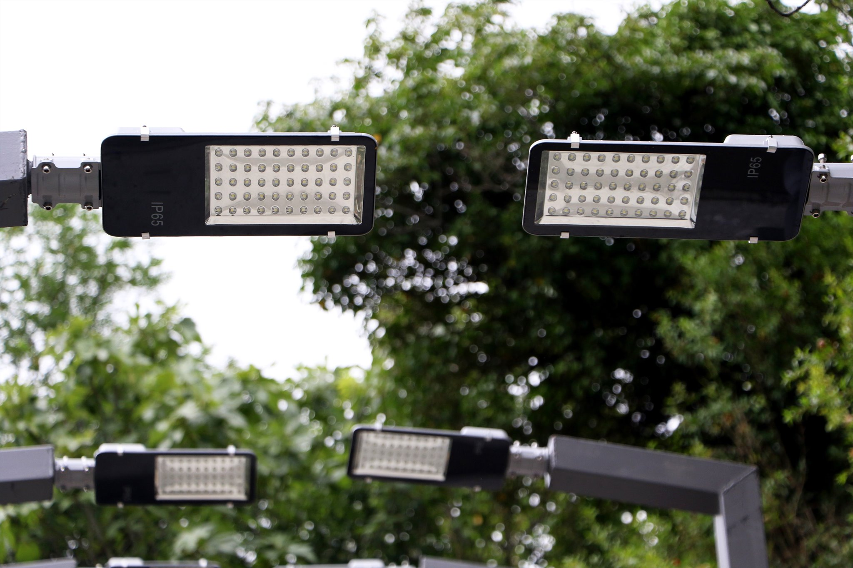

Slide 9
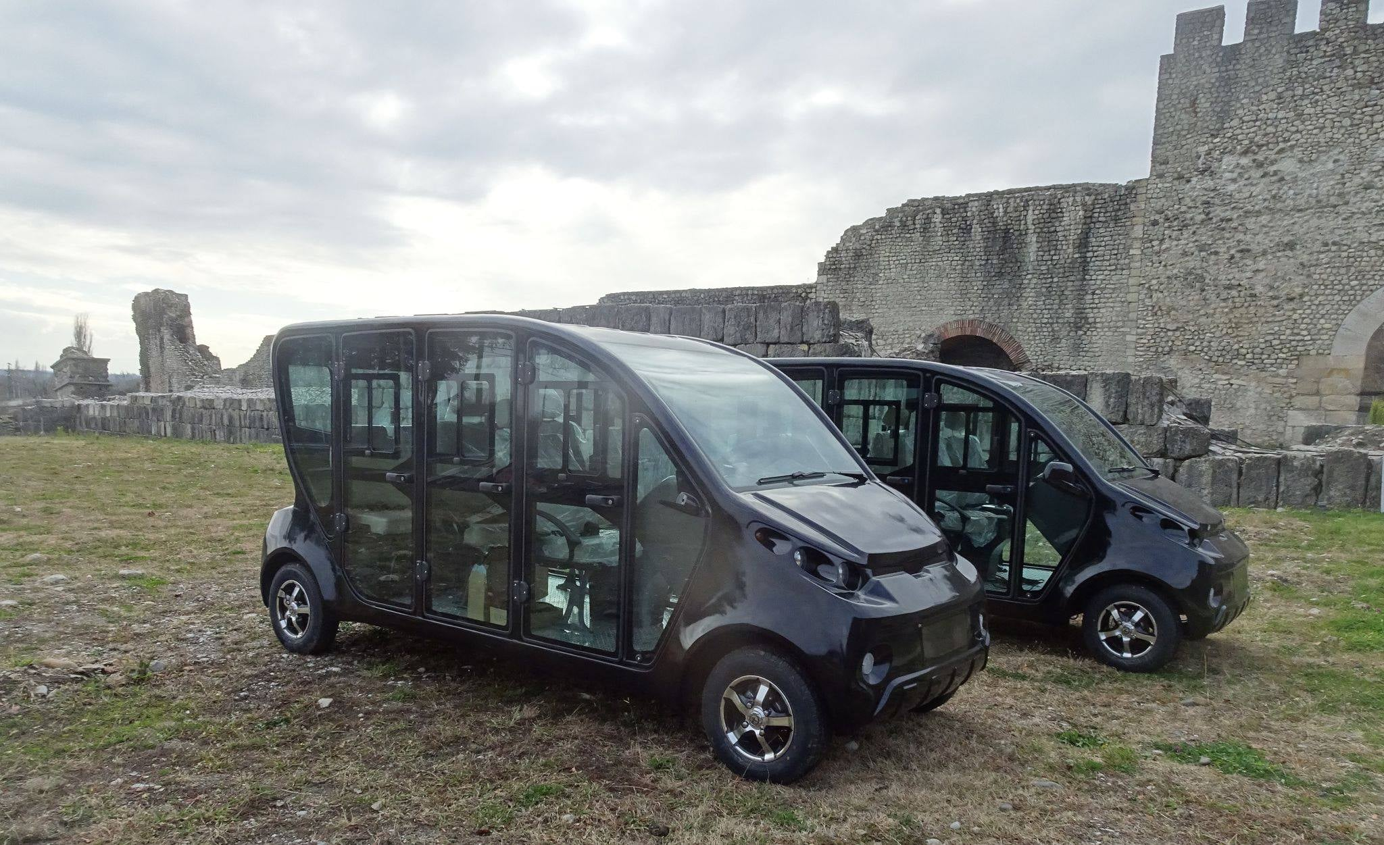
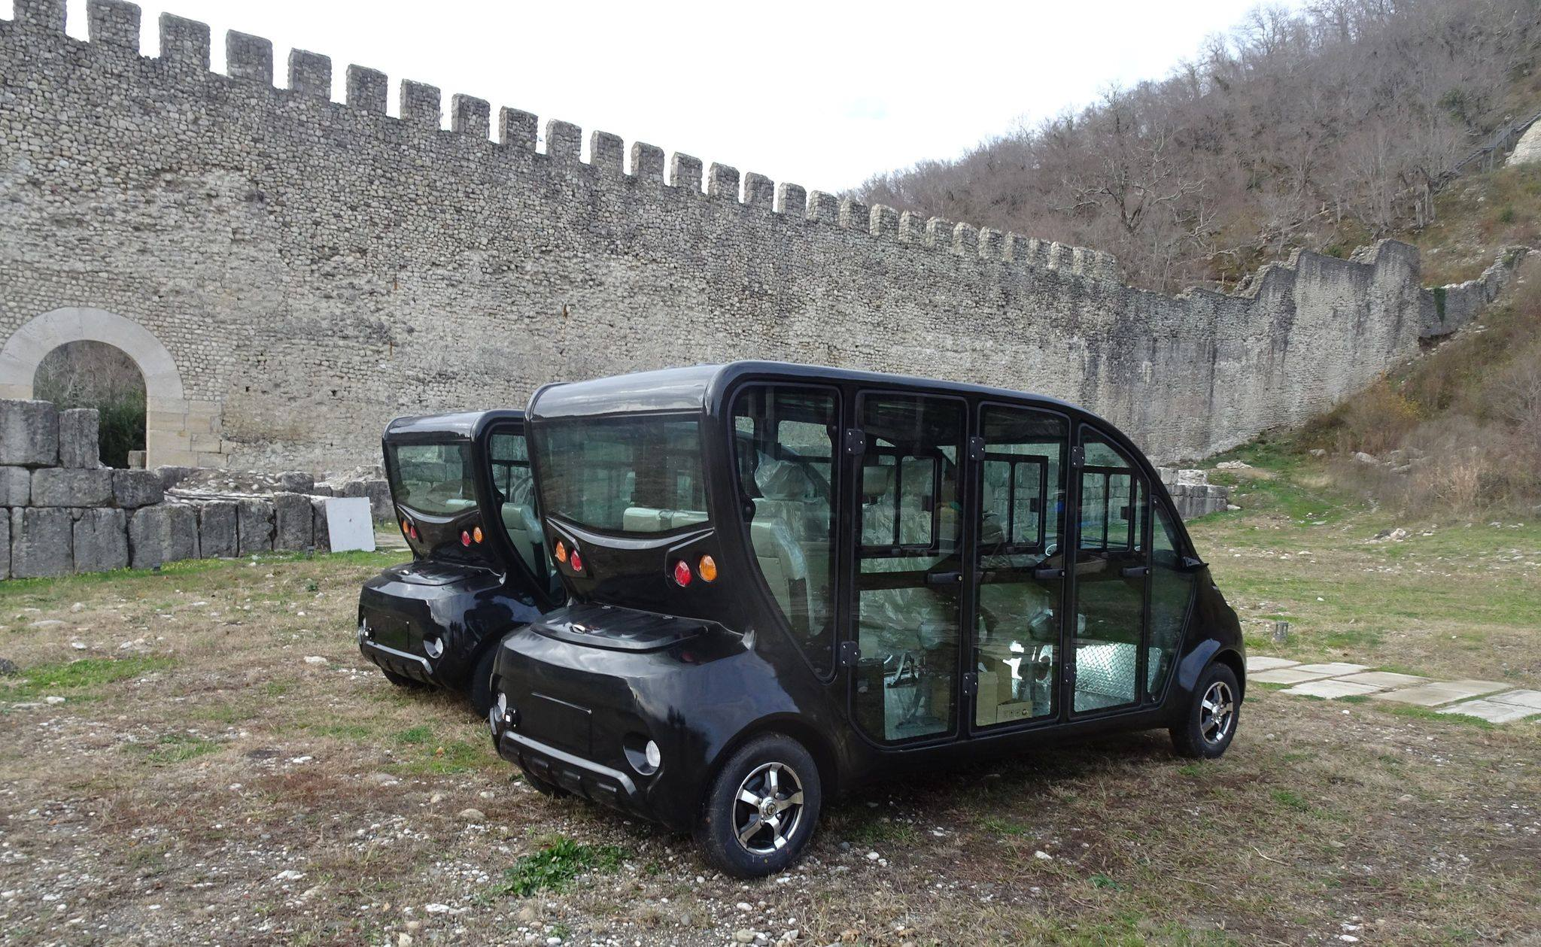

Slide 10
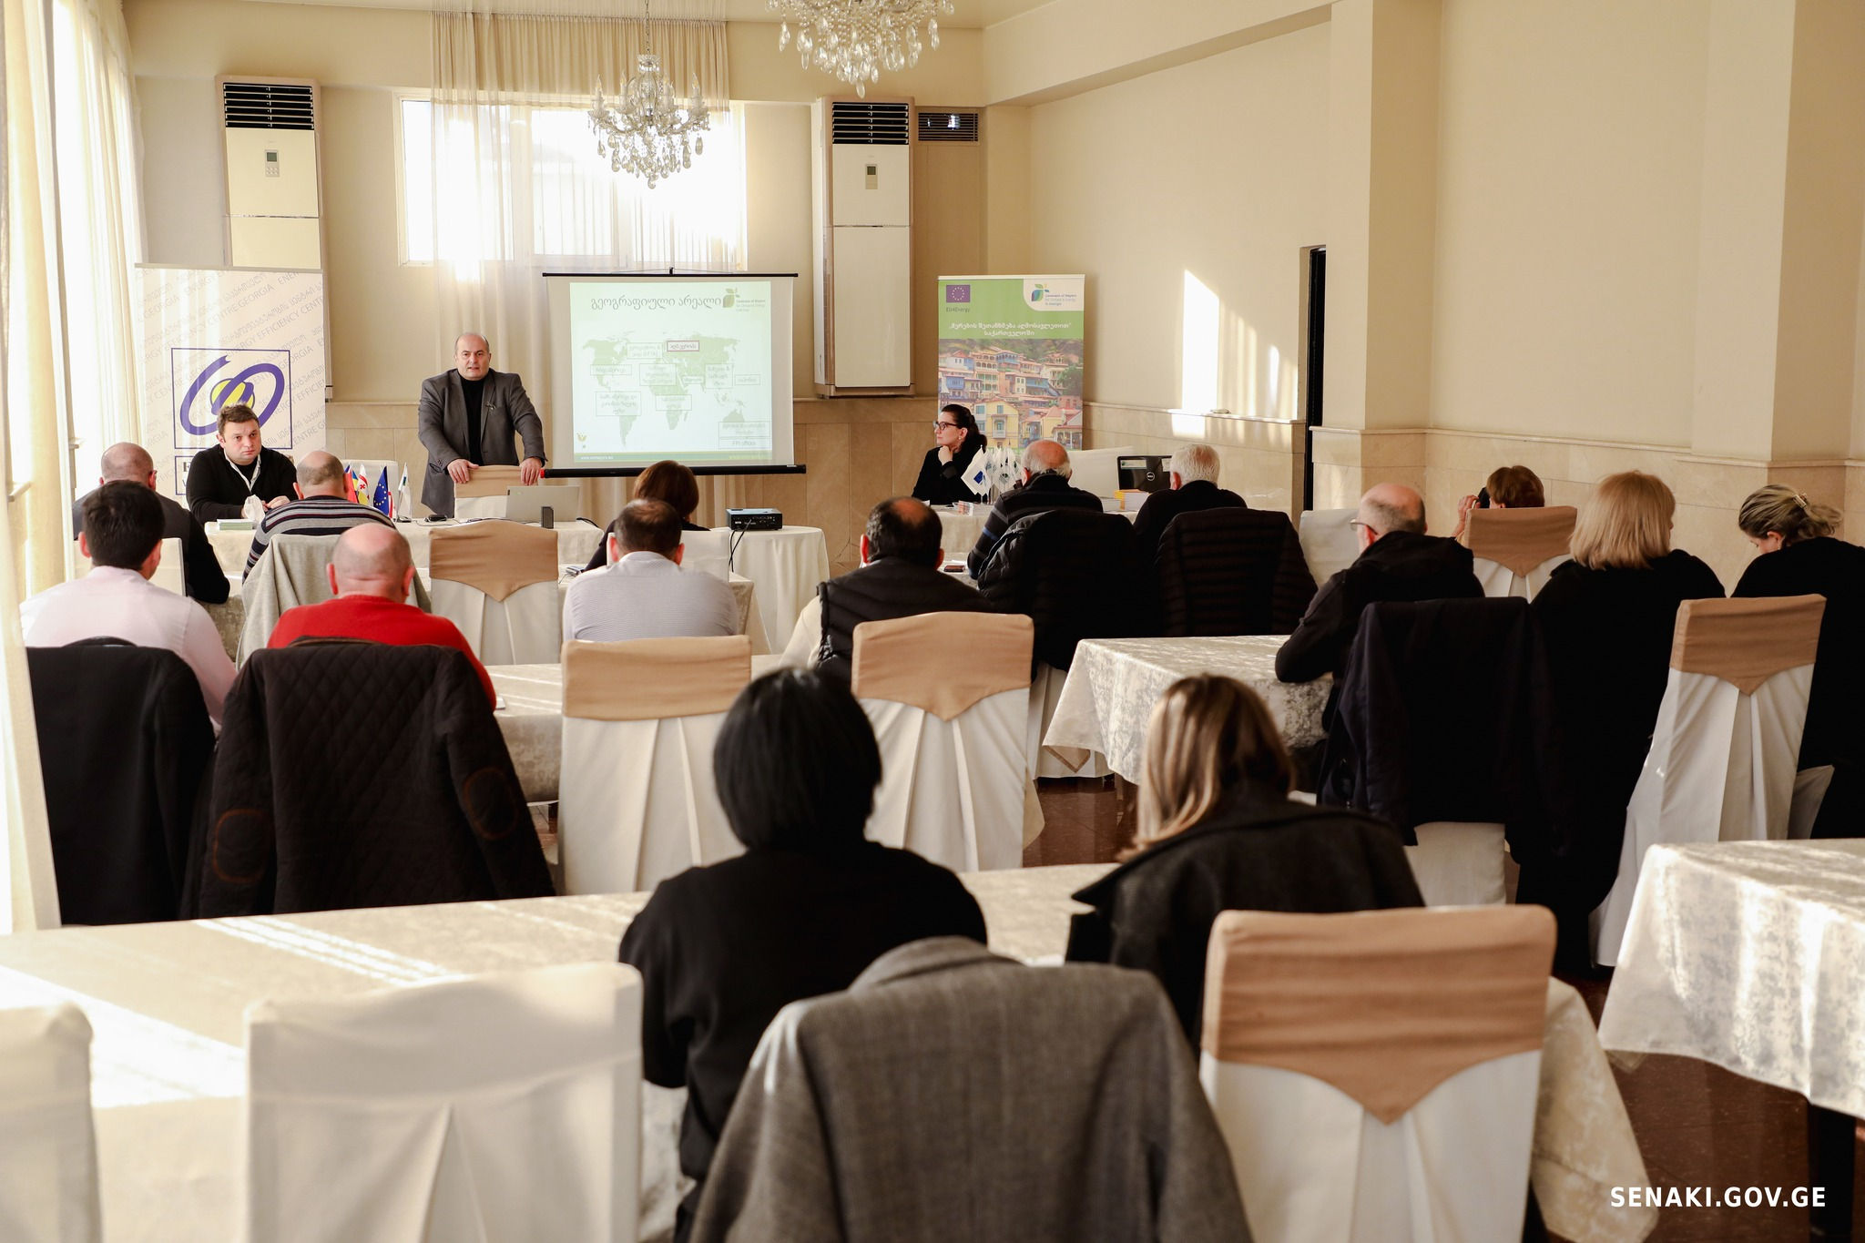
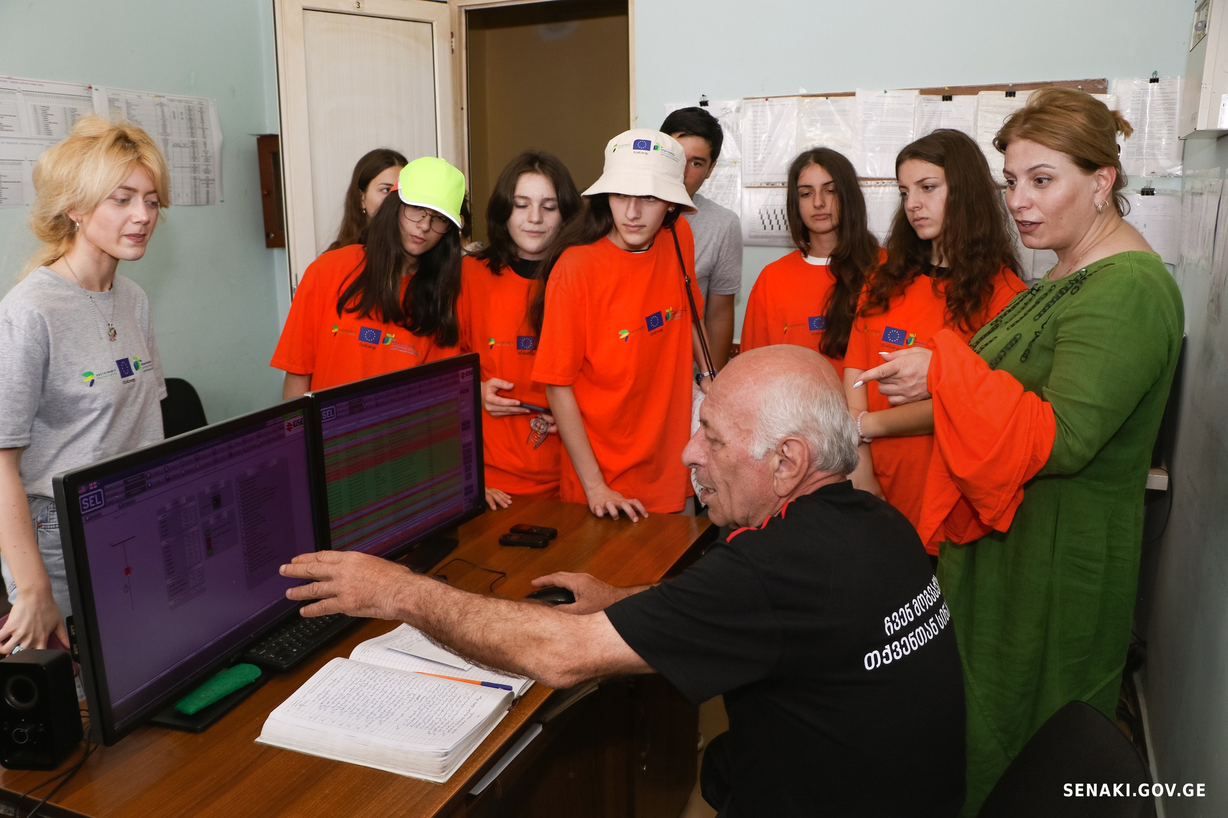
ცნობიერების ასამაღლებელი კამპანია

Slide 11
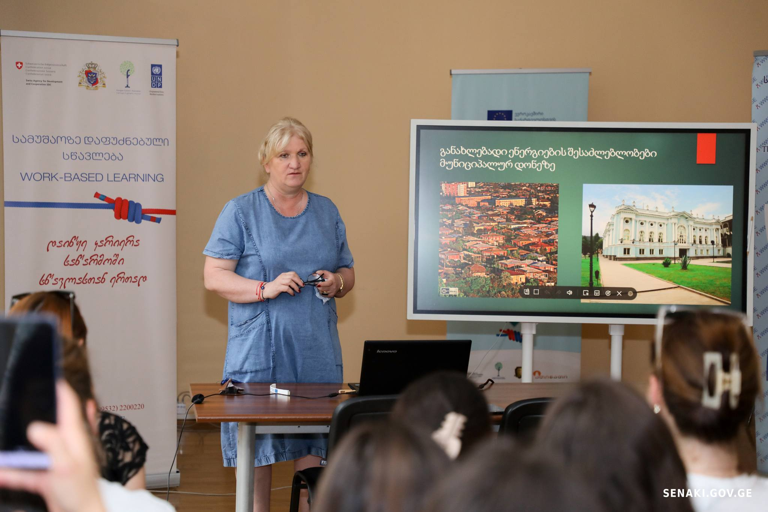
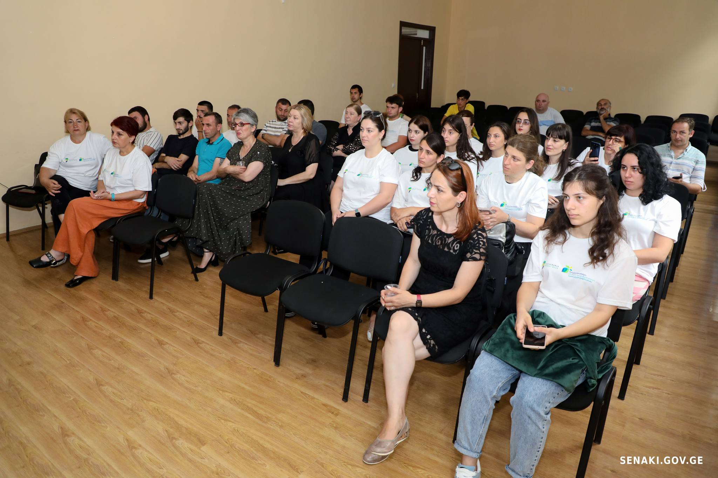
მდგრადი ენერგეტიკის კვირეული 2024

Slide 12
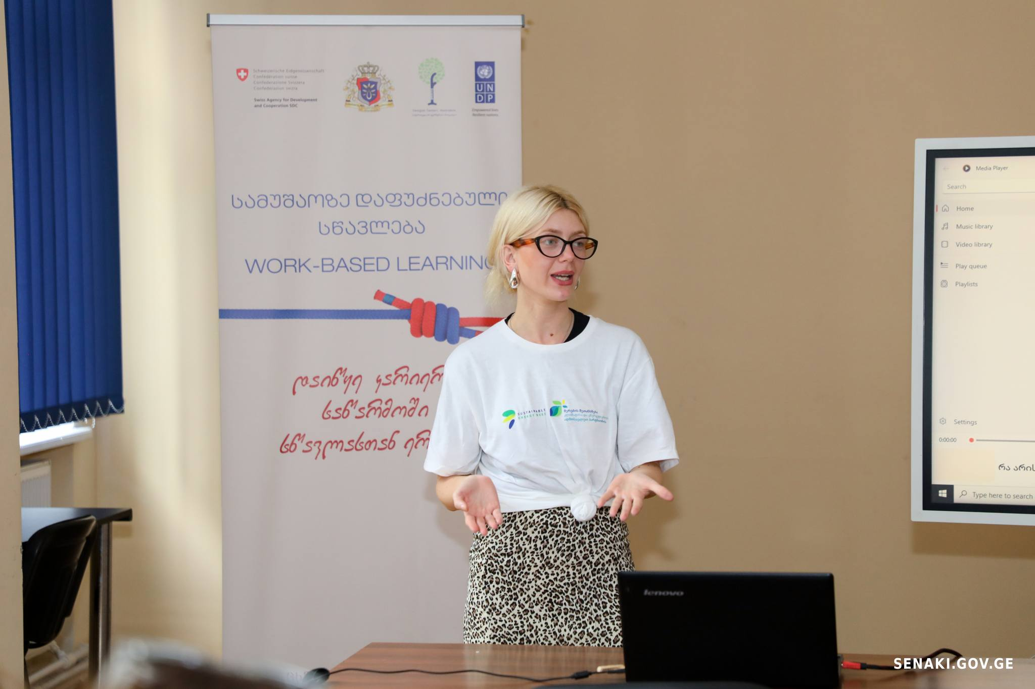
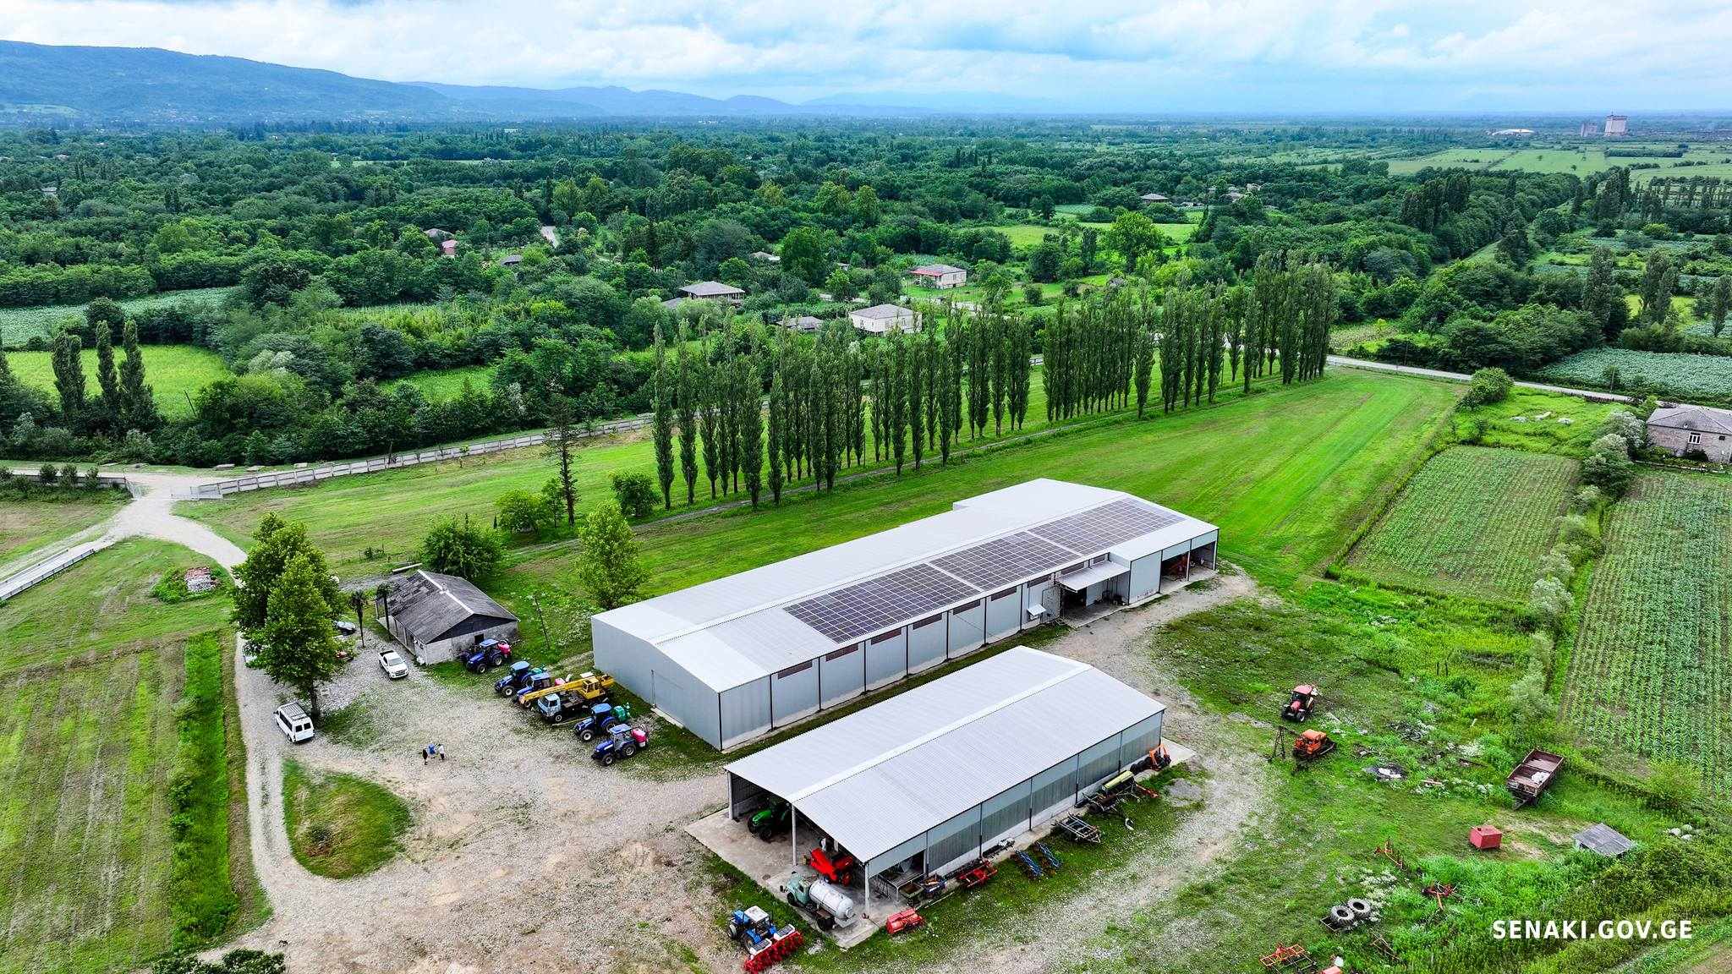
Ewsew 2024

Slide 13
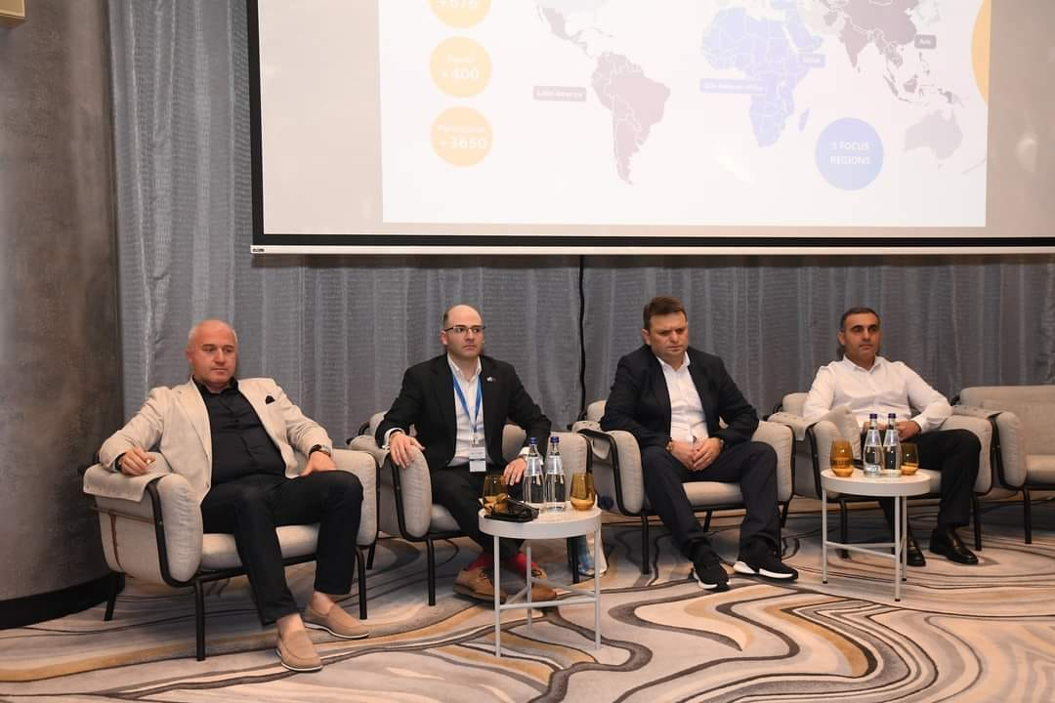
სად ვართ
1. ჩავერთეთ giz -ის პროექტში connective sitiez-განახლებადი ენერგიების შესაძლებლობები მუნიციპალურ დონეზე.

Slide 14
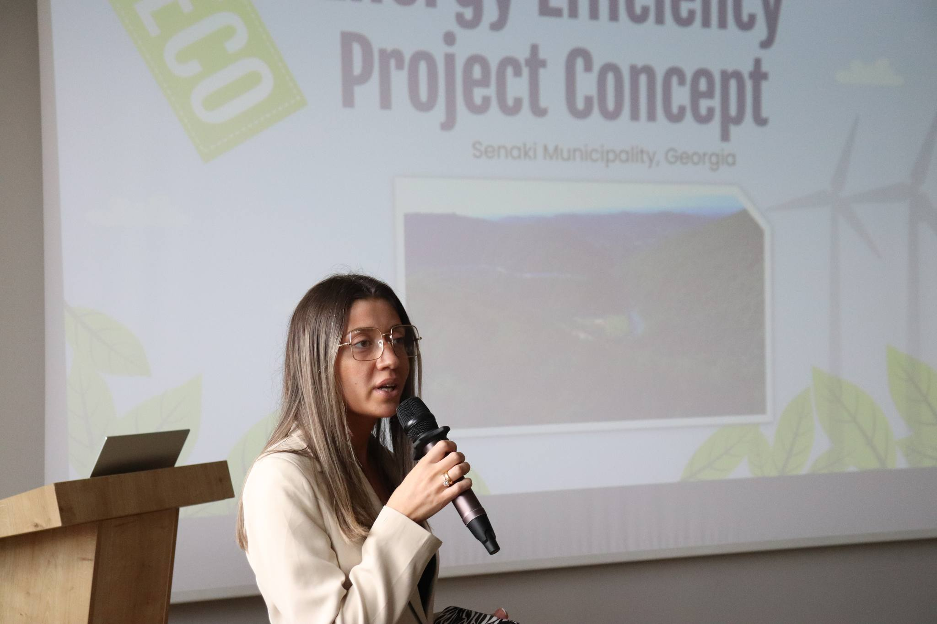
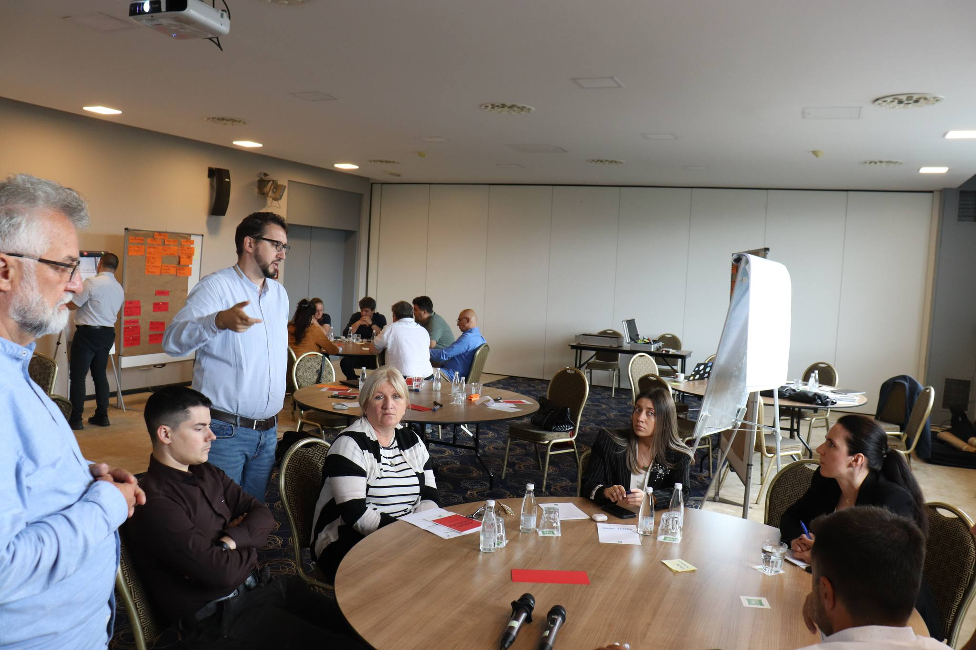
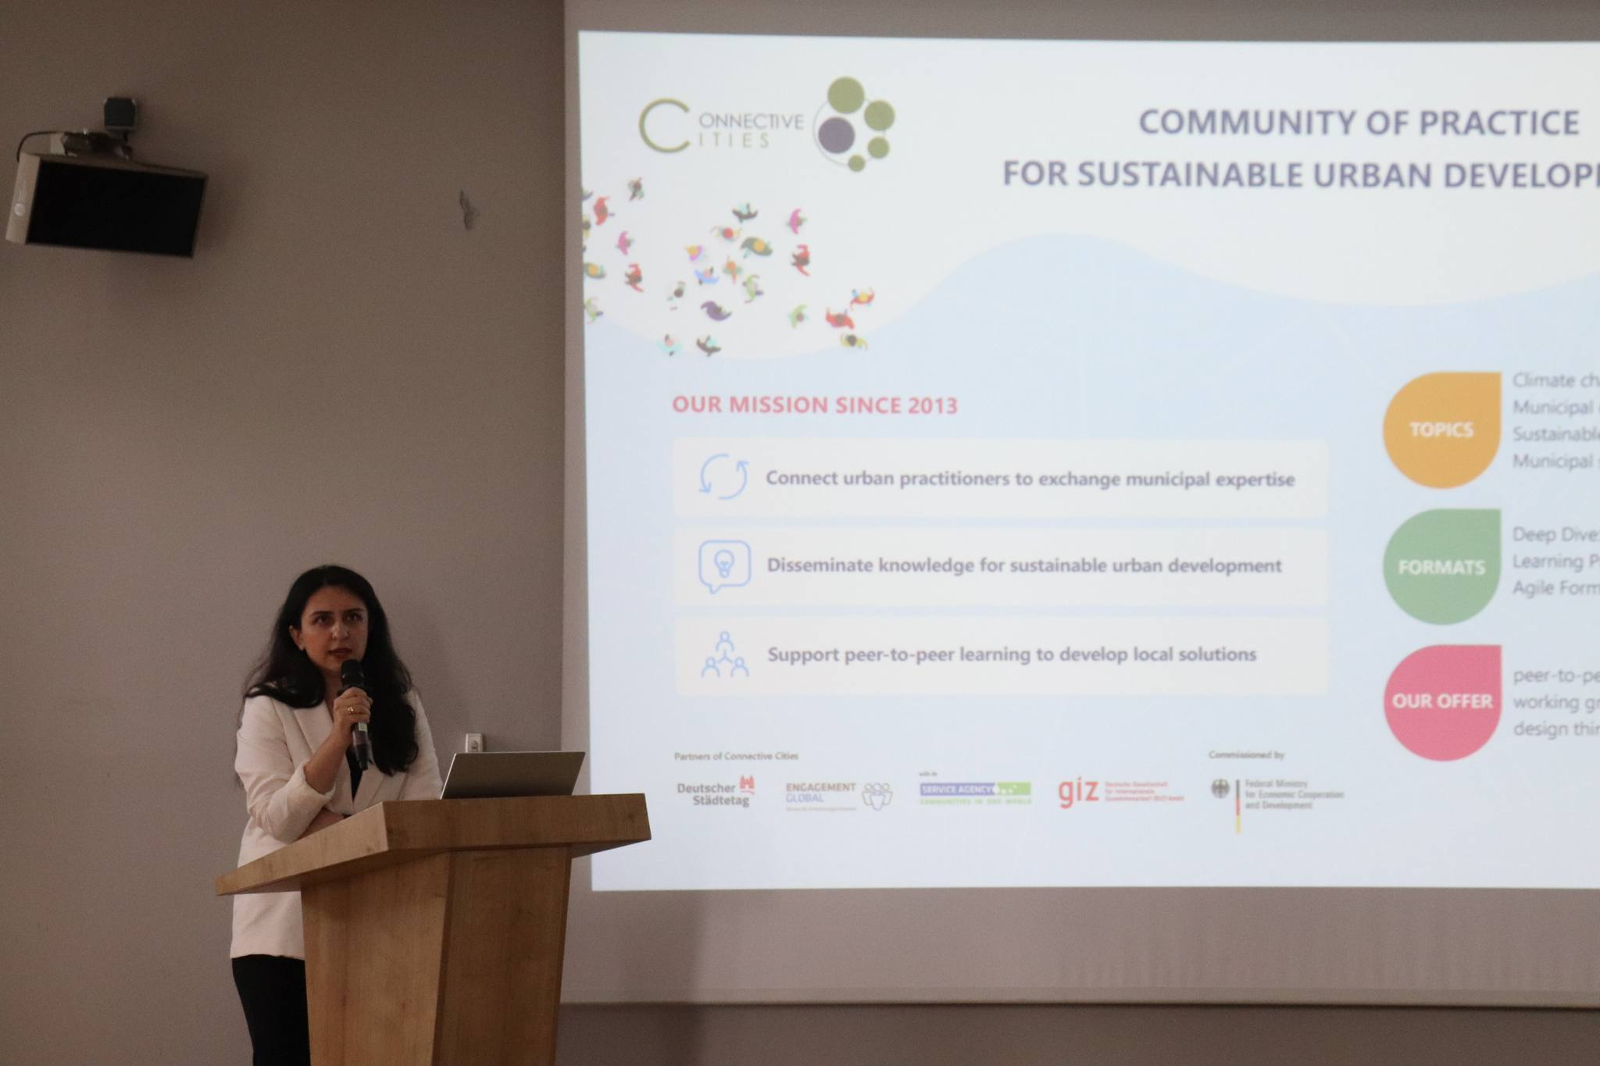
Connective Cities პრაქტიკით „საზოგადოება მდგრადი ურბანული განვითარებისთვის“, მხარს უჭერს ინფორმაციისა და გამოცდილების გაცვლას ურბანული გამოწვევებისა და გადაწყვეტილებების შესახებ პოლიტიკის, ადმინისტრაციის, ბიზნესის, მეცნიერებისა და სამოქალაქო საზოგადოების ურბანულ პრაქტიკოსებს შორის მსოფლიოს ყველა რეგიონში.

Slide 15
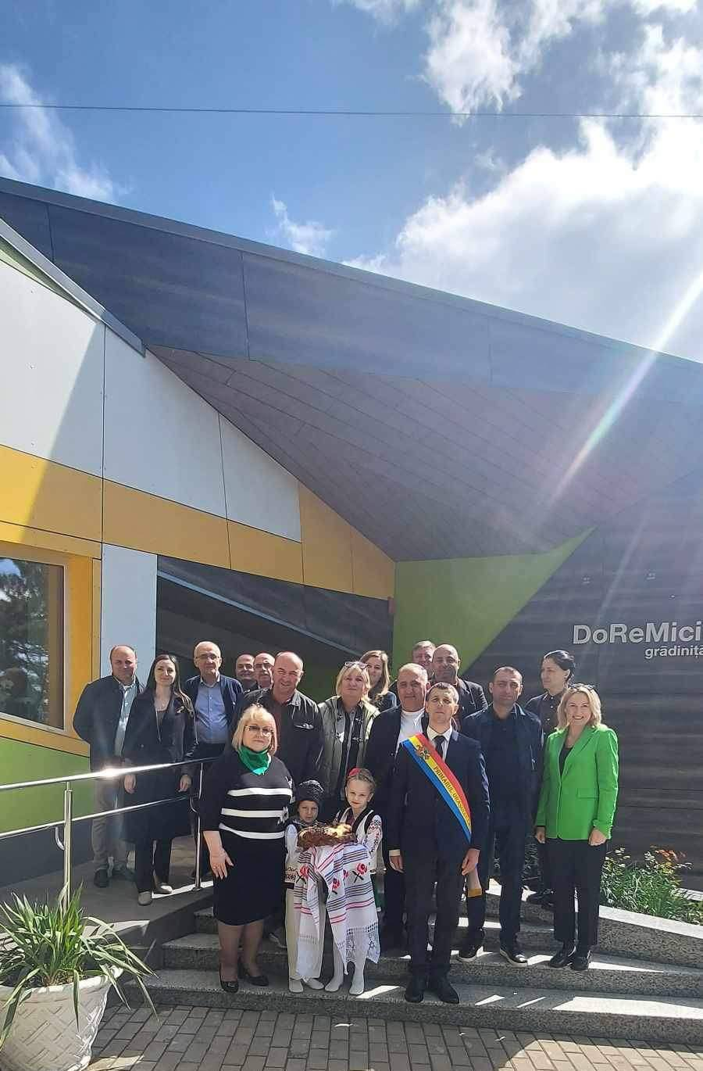
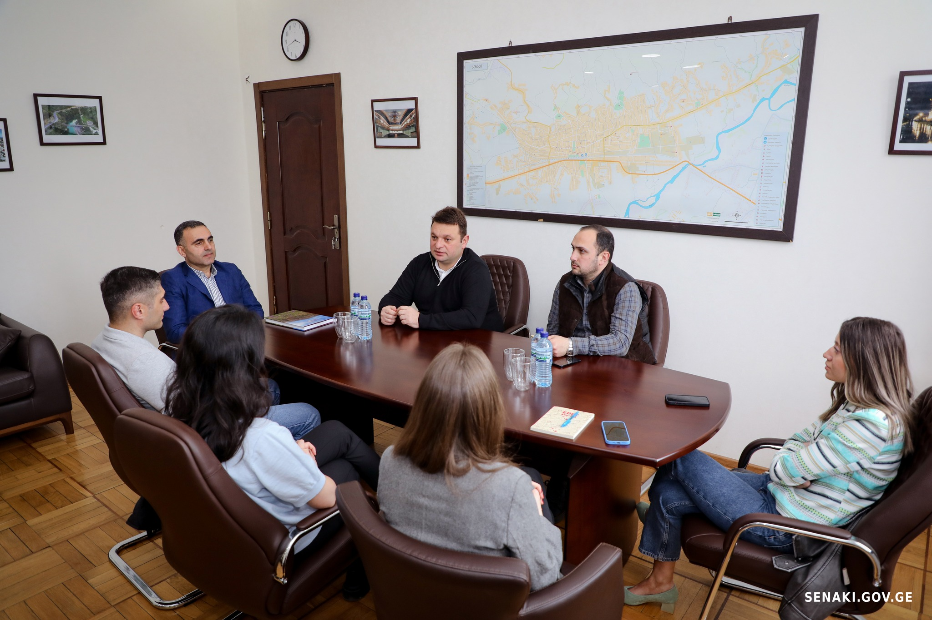
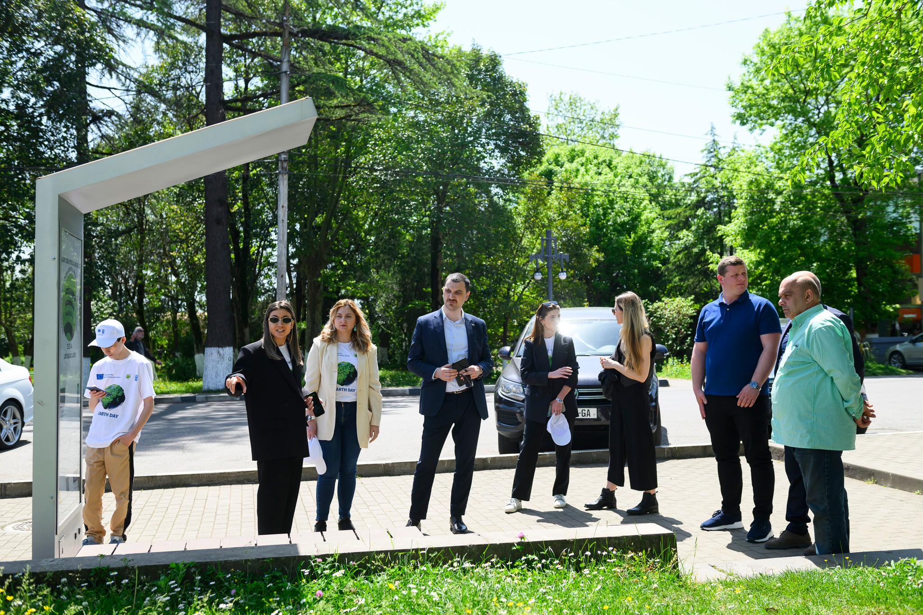
თანამშრომლობა და პარტნიორული ურთიერთობები
გარემოსდაცვითი ეკოლოგიური „დეა“
სტრაშენის(მოლდოვა) და ერედვის (სამაჩაბლო) მუნიციპალიტეტები

Slide 16
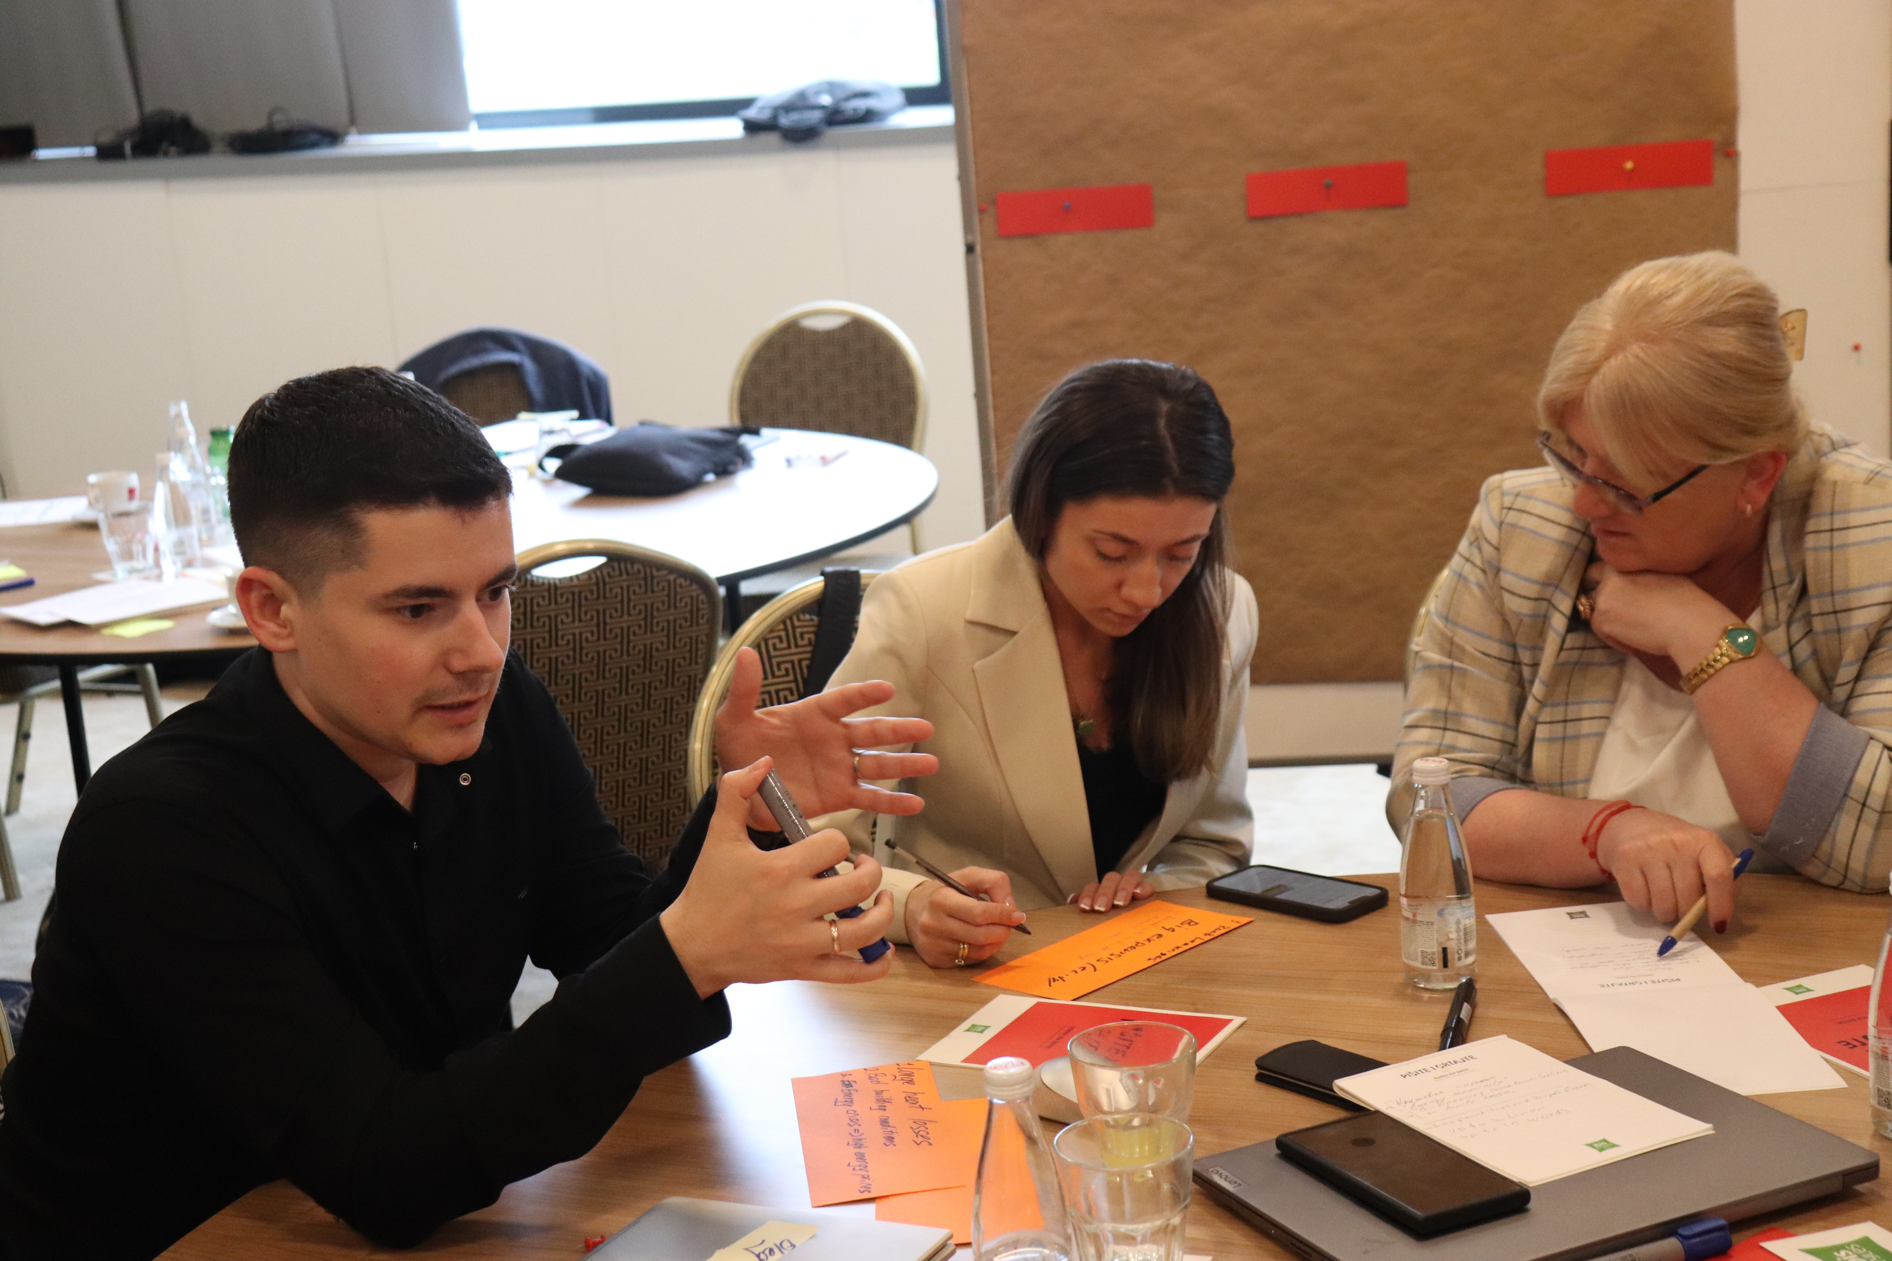
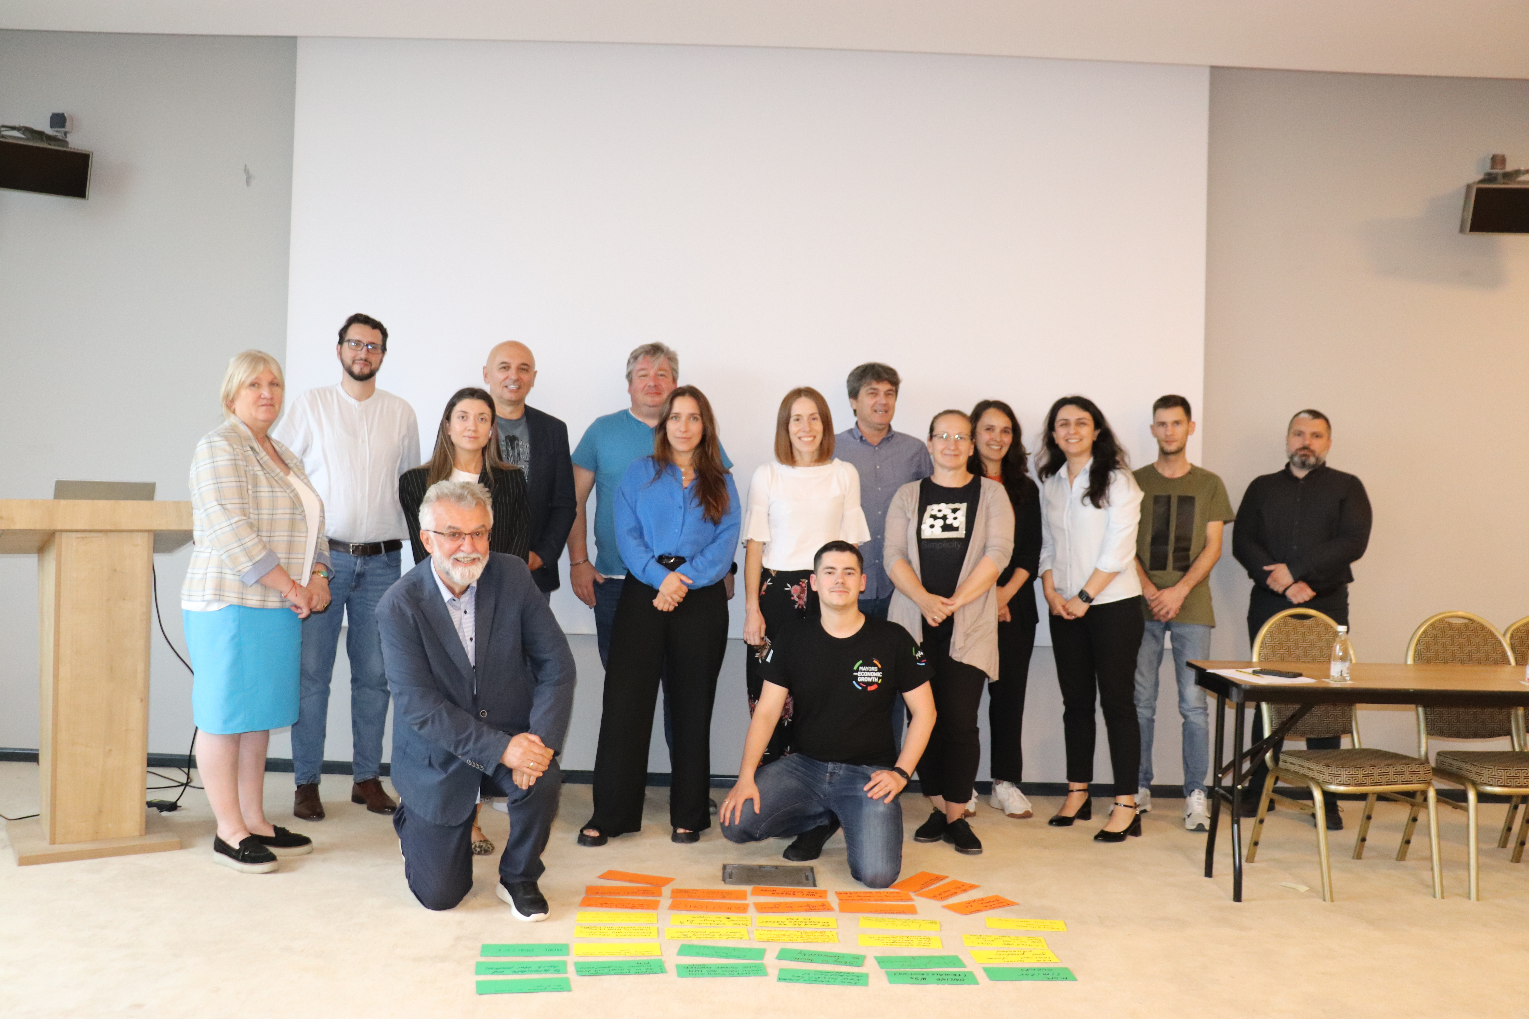
პროექტის ფორმირება ექსპერტების დახმარებით სარაევო-2024

Slide 17
გმადლობთ ყურადღებისთვის!

